Slide 1
La Palabra Crece- Multiplicando Discípulos
Lección 1

Slide 2
Favor de desactivar los micrófonos cuando no está hablando para que todos puedan oír al que habla claramente. ¡Gracias!

Slide 3
La Palabra Crece- Multiplicando Discípulos #1
This Photo by Unknown Author is licensed under CC BY-SA-NC
Notes:
https://www.piqsels.com/en/public-domain-photo-zkwrs

Slide 4
Lección 1
Introducción al curso
Y el concepto de “cadenas de discípulos”

Slide 5
La oración de apertura
This Photo by Unknown Author is licensed under CC BY-NC-ND

Slide 6
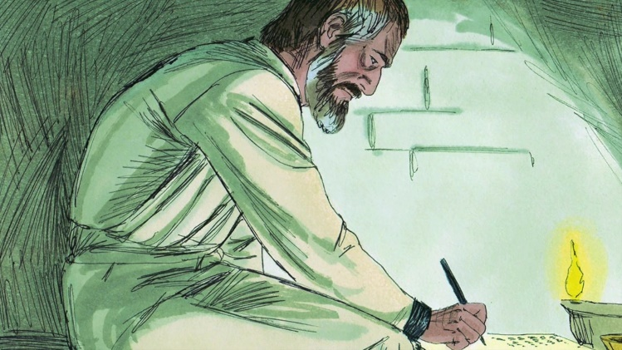
Repaso del video e introducción de la lección
En 2 Timoteo 2:2, ¿qué seguridad da el Espíritu Santo, a través de Pablo, sobre el compartir continuo del evangelio más allá del tiempo de los apóstoles?
La Palabra Crece- Multiplicando Discípulos #1

Slide 7
Repaso del video e introducción de la lección
¨Lo que has oído de mí ante muchos testigos, encárgaselo a hombres fieles que sean idóneos para enseñar también a otros.¨ (2 Tim. 2:2)
La Palabra Crece- Multiplicando Discípulos #1

Slide 9
1 Timoteo 1:15
Esta palabra es fiel y digna de ser recibida por todos: Cristo Jesús vino al mundo para salvar a los pecadores, de los cuales yo soy el primero.

Slide 11
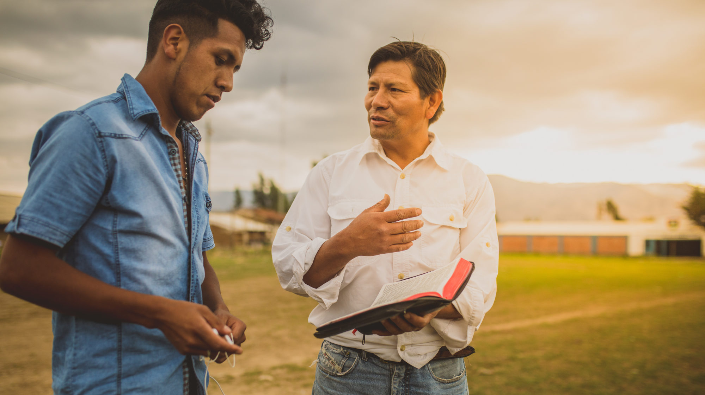

Slide 12
2 Corintios 4:7
Pero tenemos este tesoro en vasos de barro, para que se vea que la excelencia del poder es de Dios, y no de nosotros.

Slide 13
2 Timoteo 2:2
Lo que has oído de mí ante muchos testigos, encárgaselo a hombres fieles que sean idóneos para enseñar también a otros.
La Palabra Crece- Multiplicando Discípulos #1

Slide 14
bosquejo del curso
Lección 1: Introducción, cadenas de discípulos
Lecciones 2 y 3: Una cadena de discípulos: Bernabé y Pablo
Lecciones 4-7: Cuestiones prácticas y la guía de metas
Lección 8: Conclusión

Slide 15
Preguntas
This Photo by Unknown Author is licensed under CC BY-SA

Slide 16
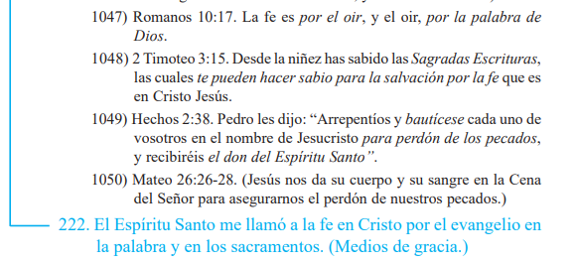
Los medios de gracia son PODEROSOS. ¿Cómo nos consuela y motiva eso en el multiplicar de discípulos?
Es el evangelio lo que quebranta corazones de piedra.
Somos motivados a hacer todo lo posible para colocar ese evangelio en los corazones de la mayor cantidad posible (1 Corintios 9:19-23).

Slide 17
¿Solamente el pastor puede compartir la Palabra?
Pero ustedes son linaje escogido, real sacerdocio, nación santa, pueblo adquirido por Dios, para que anuncien los hechos maravillosos de aquel que los llamó de las tinieblas a su luz admirable. (1 Ped. 2:9)

Slide 18
¿Cuáles son los beneficios de esta estrategia bíblica de compartir el evangelio?
Llegamos a más personas con el evangelio
Al tener a más personas involucradas en el ministerio de la Palabra es una manera ordenada de Dios para preservar un grupo local.
Otras?

Slide 19
Describa el modelo bíblico de las “cadenas de discípulos” con sus propias palabras.

Slide 20
Concluyendo la lección
This Photo by Unknown Author is licensed under CC BY-NC

Slide 21
Concluyendo la lección
El día/la hora de la siguiente clase
Ver el video para prepararse para la siguiente lección

Slide 22
La oración
This Photo by Unknown Author is licensed under CC BY-NC-ND

Slide 24
Lección 1
Introducción al curso
Y el concepto de “cadenas de discípulos”

